Slide 1

Název školy: Základní škola Chomutov, Písečná 5144
Název materiálu: VY_22_INOVACE_33_Mont Blanc-climbing 1_hz1
Číslo projektu: CZ 1.07/1.4.00/21.3355
Autor: Mgr. Zdena Hanušová
Datum tvorby: 21.12.2013
Cílový ročník: 9. ročník
Vzdělávací oblast: Anglický jazyk
Klíčové slovo: hory, výstup, ledovce, sníh.
Anotace: Prezentace fotografií z výstupu na horu Mont Blanc.
Autorem materiálu a všech jeho částí, není-li uvedeno jinak,
je Mgr. Zdena Hanušová.
Financováno z ESF a státního rozpočtu ČR.

Slide 2
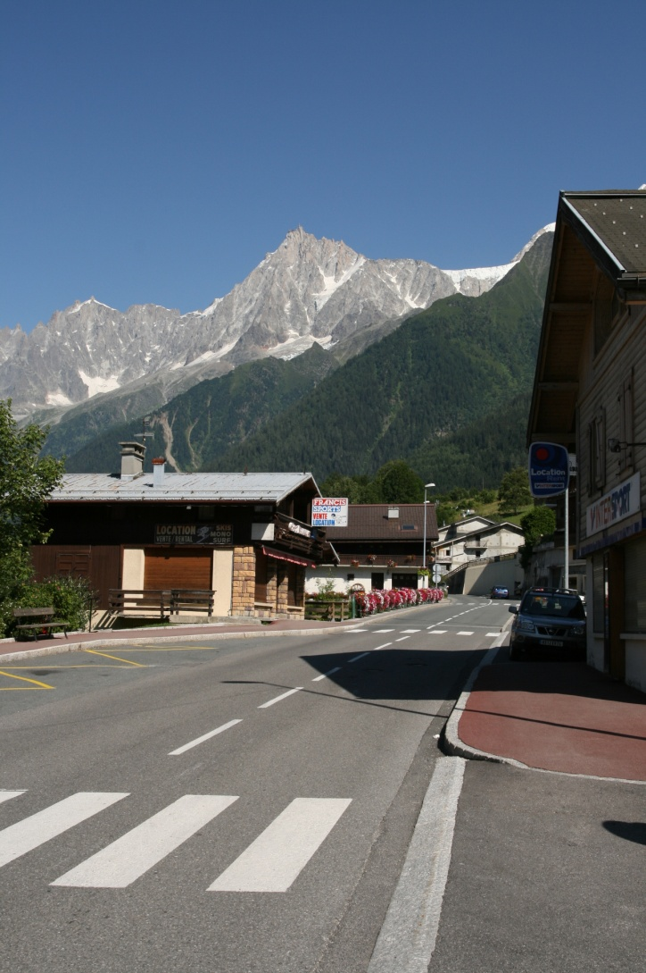
Mont Blanc-climbing 1.

Slide 3
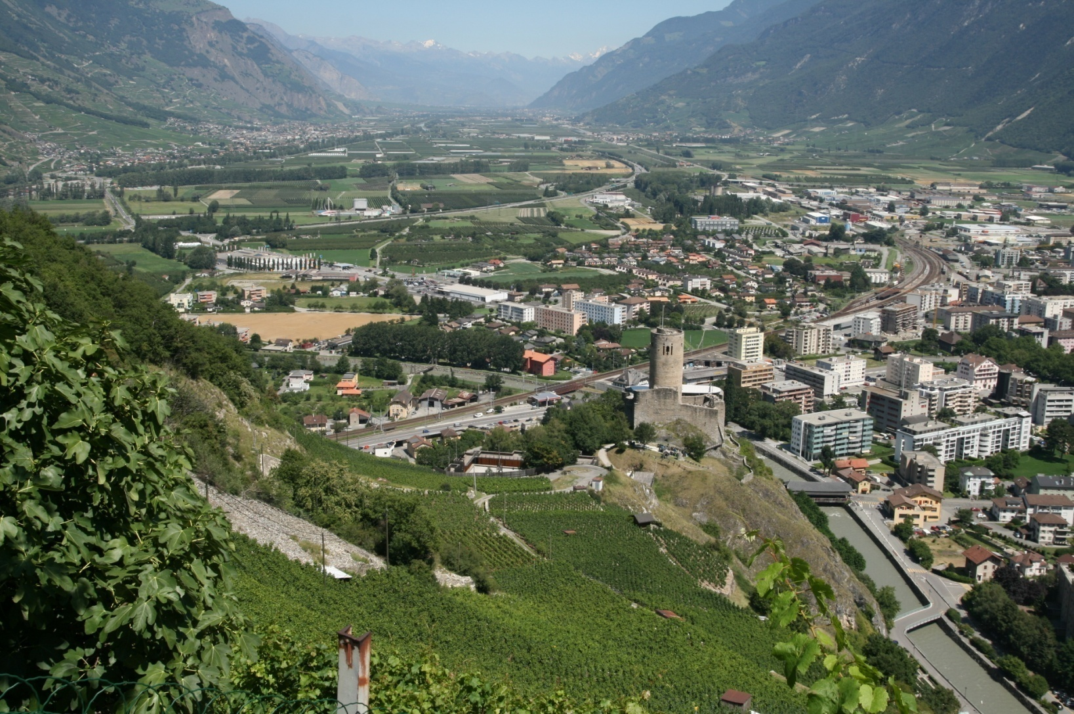
Climbing on Mont Blanc begins in Chamonix

Slide 4
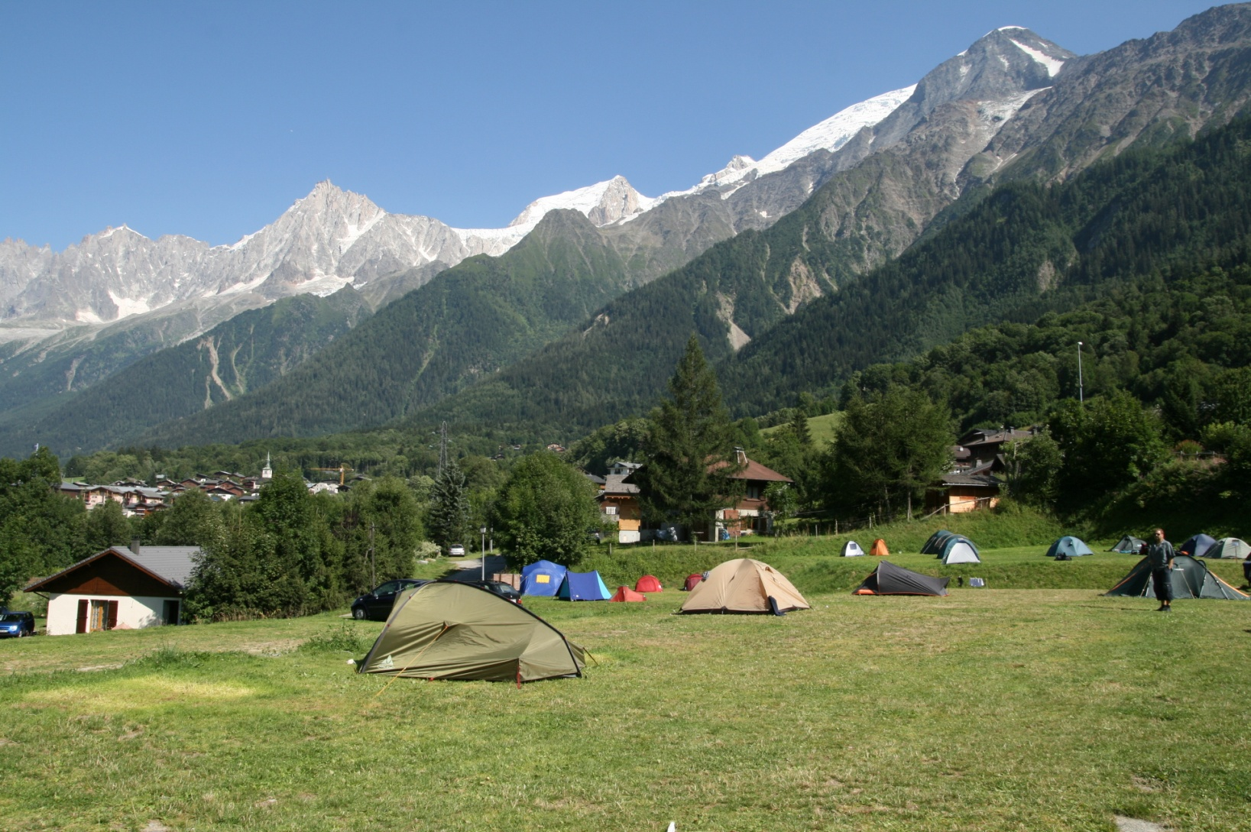
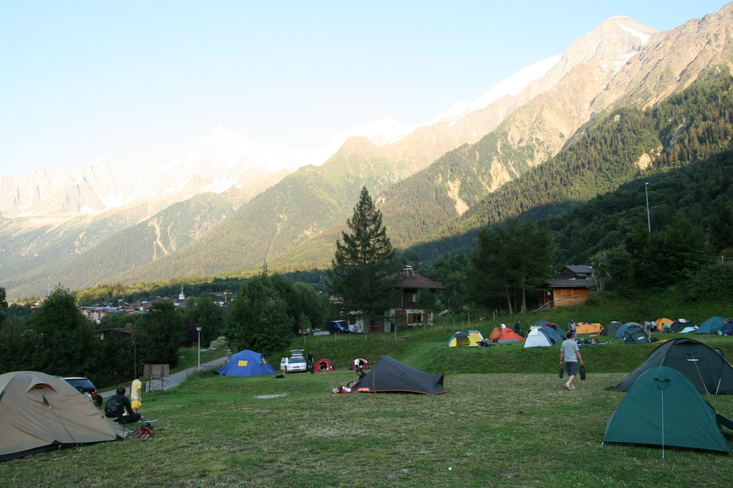
The camping.

Slide 5
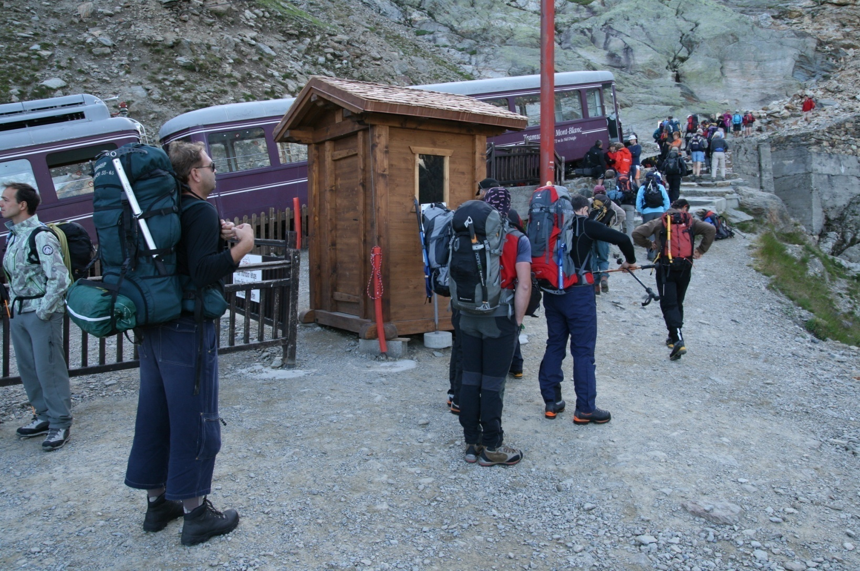
Tourists and interested parties to climb Mont Blanc.

Slide 6
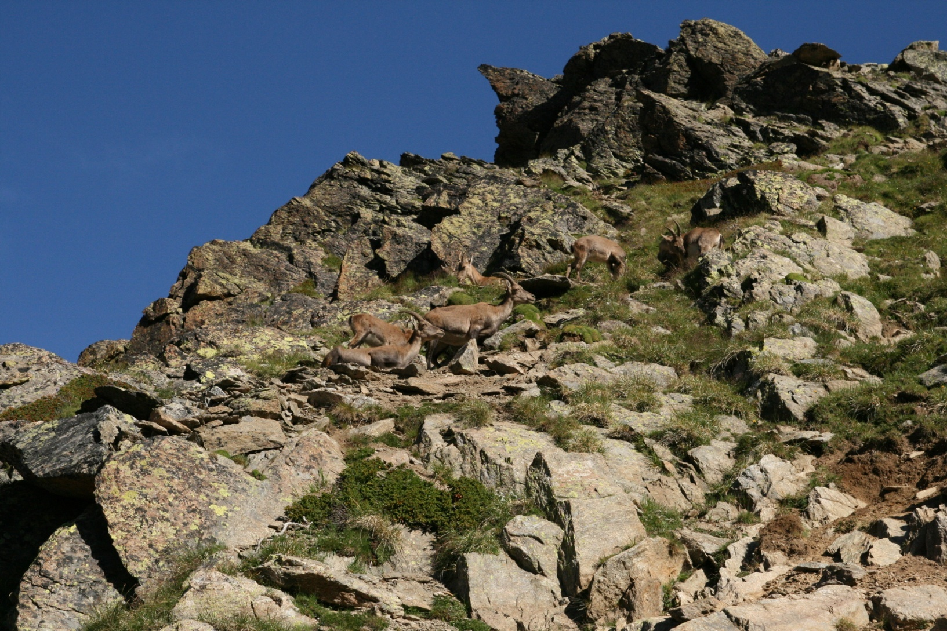
The first part of the climb is rocky, accompany you Capricorn Mountain /kozorožec horský/.

Slide 7
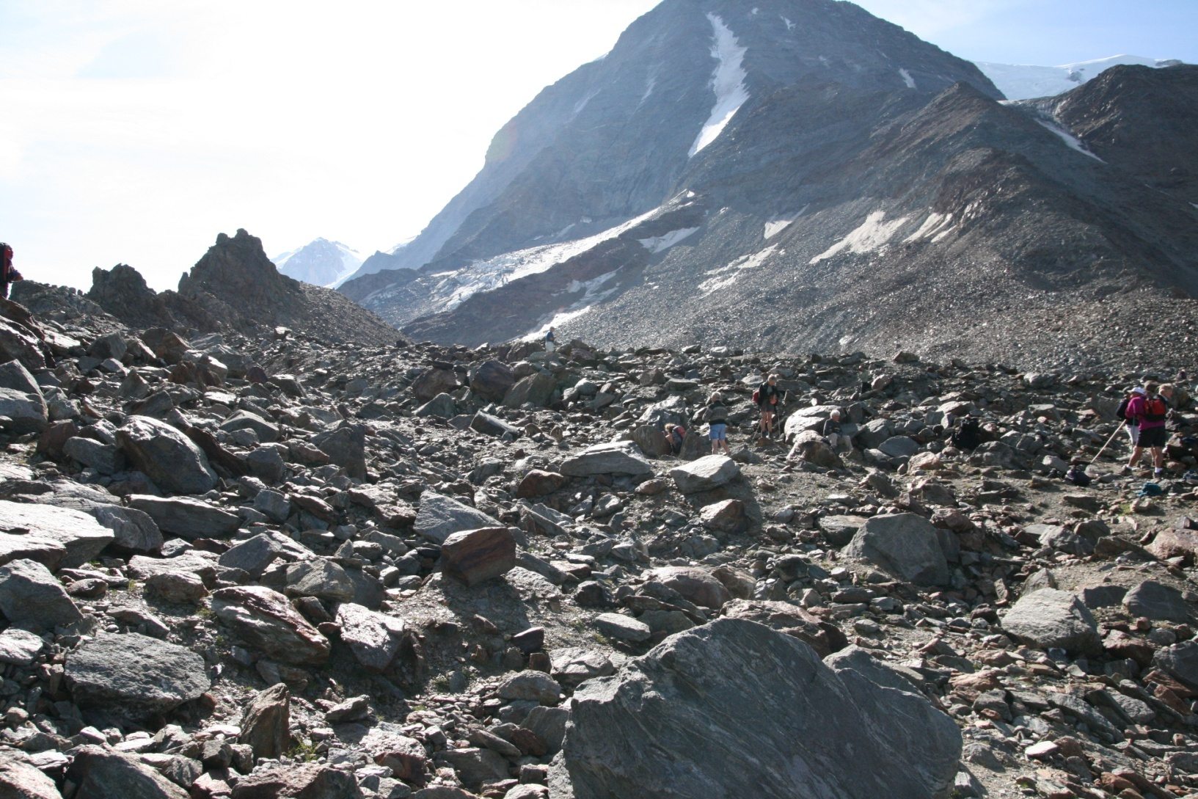
Among the rocks moves many tourists.

Slide 8
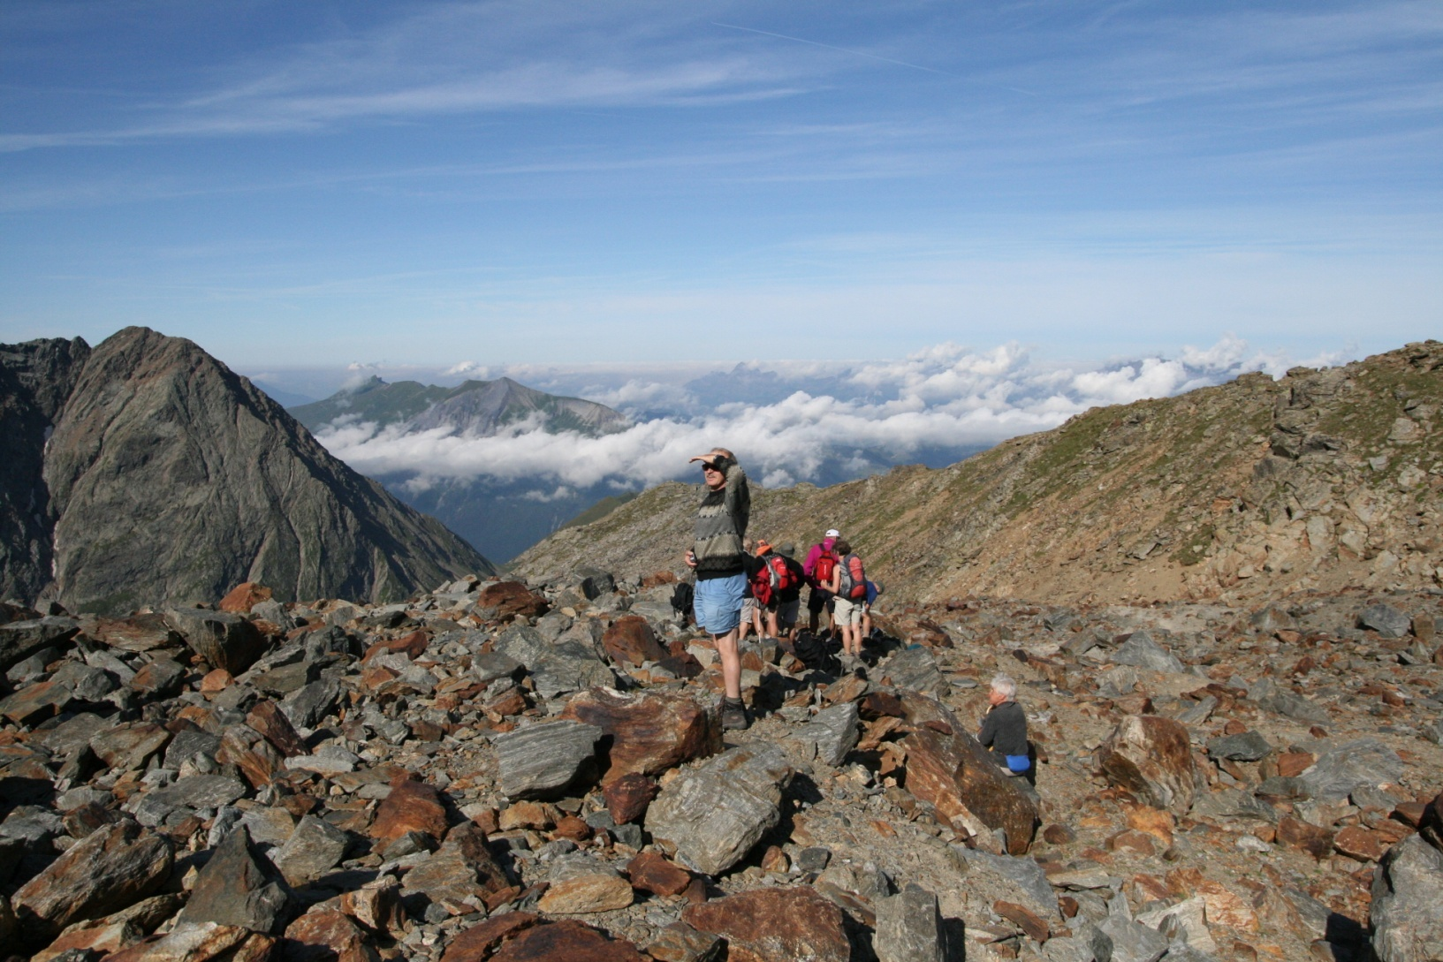
Within 2 kilometers are cloud base, but above them, it is beautifully.

Slide 9
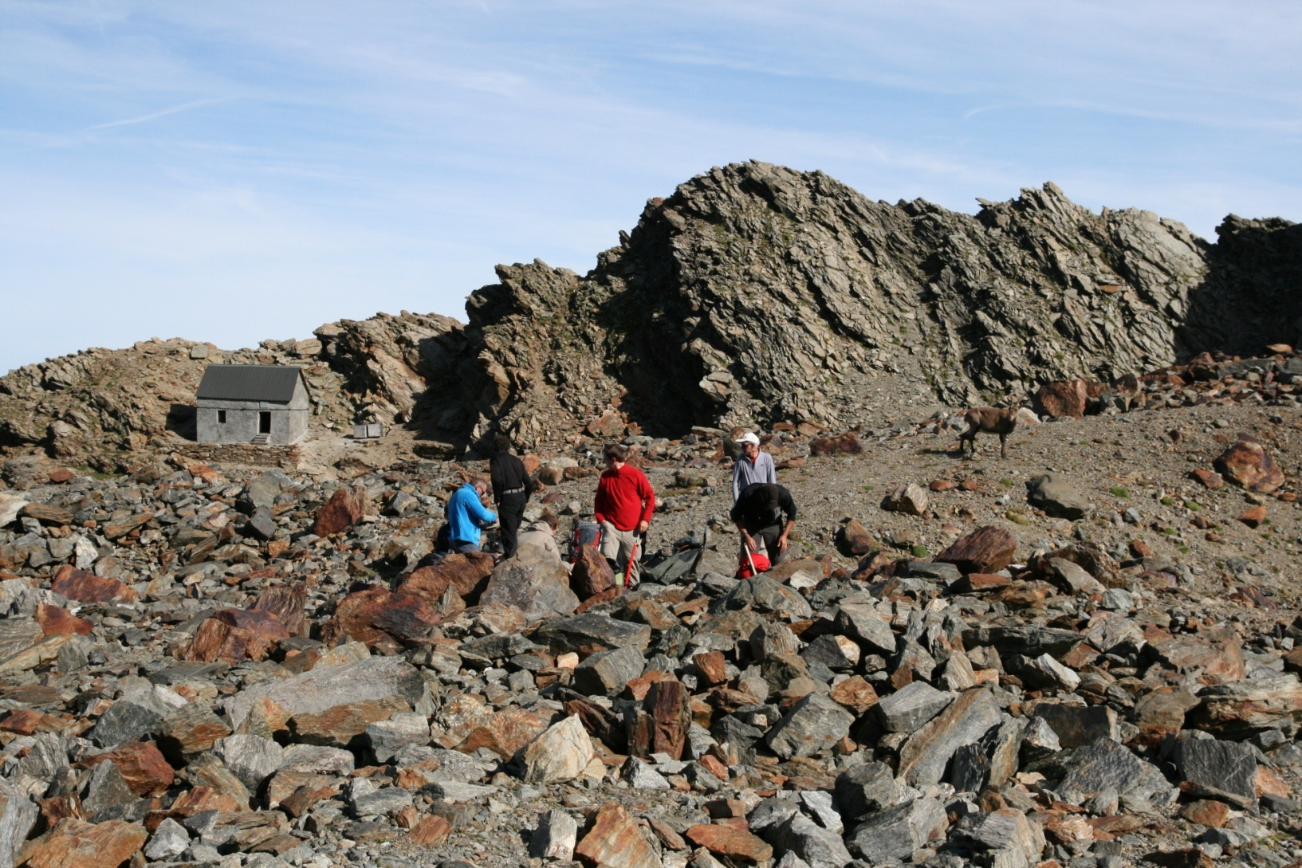
There is still warm.

Slide 10
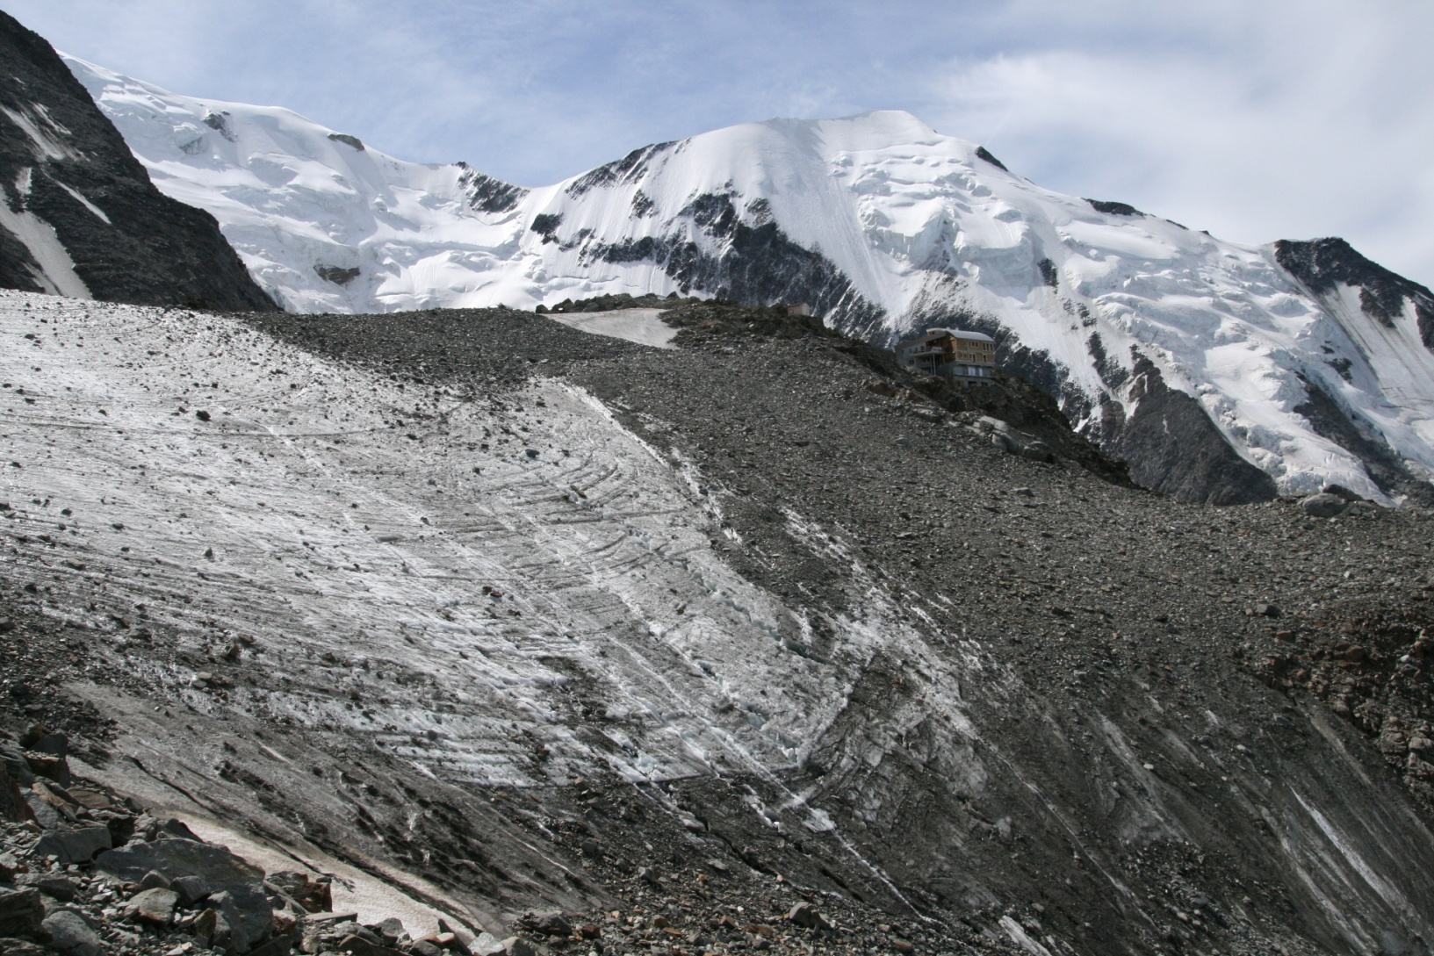
Walk to the cottage Refuge de Tete Rousse ( 3,167 m ) : private cottage with 50 beds.

Slide 11
(2013 – 12 – 21)
Zdroje: vlastní archiv autorky

